Slide 1
统计表和条形统计图
复式条形统计图
第2课时
苏教版 数学 五年级 上册
WWW.PPT818.COM

Slide 2
1.让学生再次经历统计的全过程，进一步认识复式条形统计图的结构特点，学会制作复式条形统计图。
2.通过活动，进一步培养调查、收集、整理数据的能力，能根据统计图提出并解决一些实际问题。
3.联系生活实际，进一步拓展视野，激发学习数学的兴趣，形成合作意识。
【重点】能正确地制作复式条形统计图。
【难点】能根据统计图中的数据进行一些简单的分析。

Slide 3
1
9.35×99＋9.35
12.8÷[0.5×（23.5－7.5）]
＝9.35×（99＋1）
＝12.8÷[0.5×16]
＝9.35×100
＝12.8÷8
＝935
＝1.6

Slide 4
2
小芳调查了2003年和2011年北京等四个城市空气质量达到及好等于二级的天数，结果如下图：
（1）2003年空气质量最好的是哪个城市？2011年呢？
2003年和2011年最好的都是南宁。
（2）比较每个城市这两年的空气质量，你有什么发现？
每个城市空气质量都有改善，尤其是太原。

Slide 5
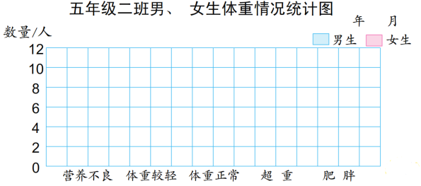
3
李强调查了五年级二班48名同学在体质健康测试中的体重情况，根据记录，完成统计图，并回答问题。
2019
5
11
9
9
6
4
3
2
2
2
1

Slide 6
2019
5
11
9
9
6
4
3
2
2
2
1
你打算怎样比较这个班男、女生的体重情况？对他们有什么建议？
用复式条形统计图来比较这个班男、女生的体重情况。超重和肥胖的学生应该加强运动，体重较轻和营养不良的学生应加强营养，不要挑食。

Slide 7
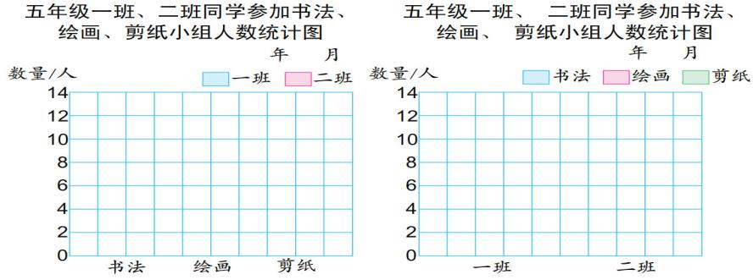
4
小华调查了本校五年级一班、二班同学参加书法、绘画、剪纸3个兴趣小组的人数情况。根据他的调查记录完成下图。
说说这两幅图有什么地方相同，有什么地方不同。
2019
5
2019
5
12
12
10
10
8
8
8
8
7
7
6
6
数据相同，统计的形式不同，第一个统计图中有3组数据，每组有2个直条；第二个统计图中有2组数据，每组有3个直条。

Slide 8
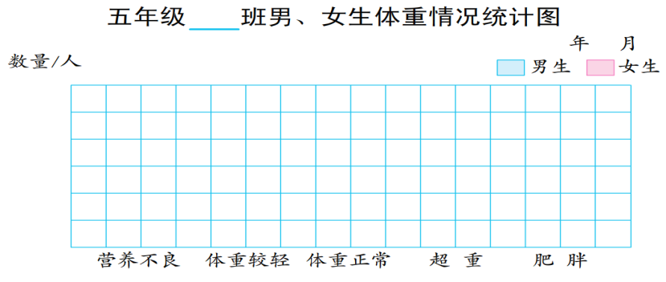
5
你了解自己班同学的体重吗？收集本班同学在体质健康测试中的体重数据，完成下面的统计图。

Slide 9
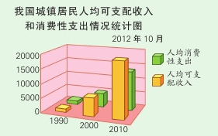
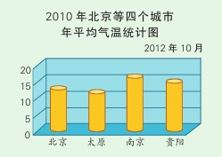
生活中我们见到的很多统计图，都是用计算机绘制的。在计算机上绘制统计图不但方便、快捷、而且准确、美观。下面的统计图都是用计算机绘制的，你想试一试吗？

Slide 10
1.统计图中的各直条的宽度要相等，间隔也要相等，直条的长度要准确。
2.绘制统计图时，可以根据实际需要选择合适的形式。

